Slide 1
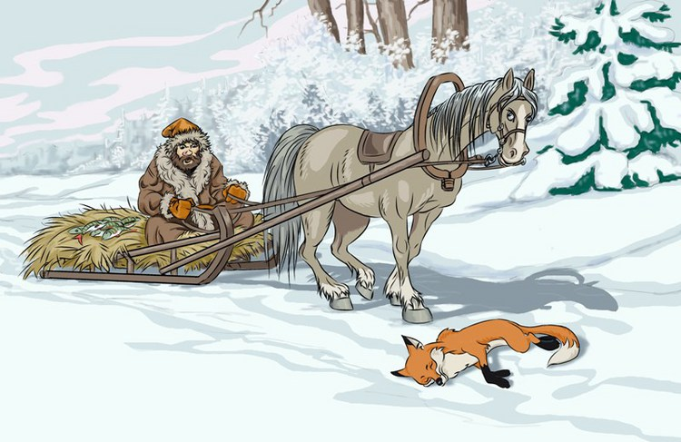
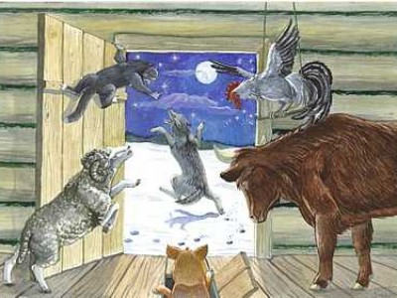
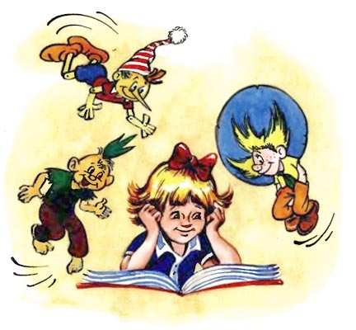
В гостях у сказок
Викторина

Slide 2
Задание № 1.
Назови сказку
или сказочного
героя

Slide 3
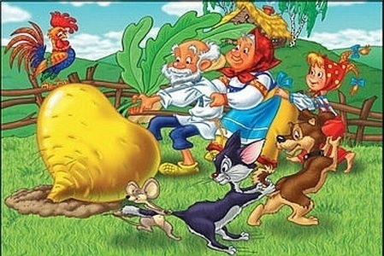
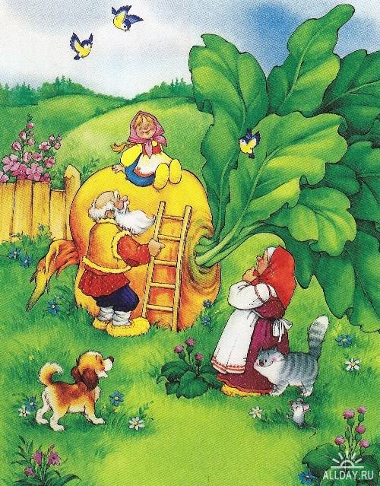
Круглый бок, жёлтый бок,
Сидит в грядке колобок.
Врос в землю крепко.
Что же это?
(Репка)

Slide 4
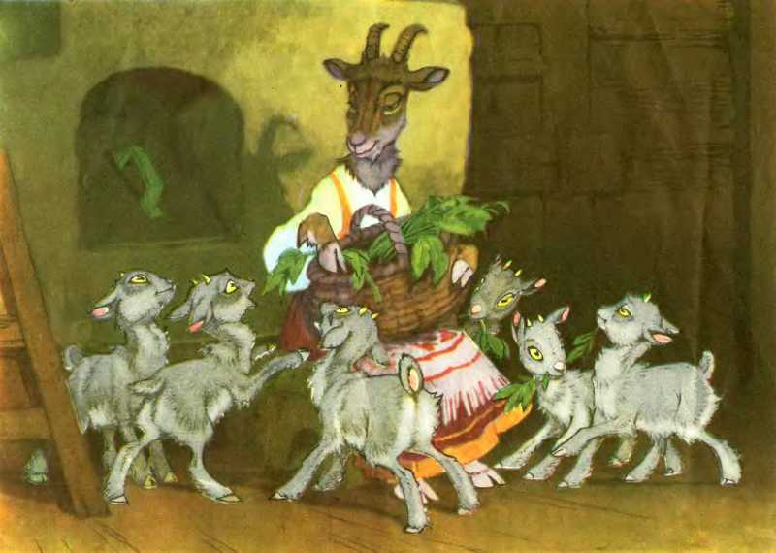
Как называется сказка,
где волк притворился мамой козой?
Волк и семеро козлят

Slide 5
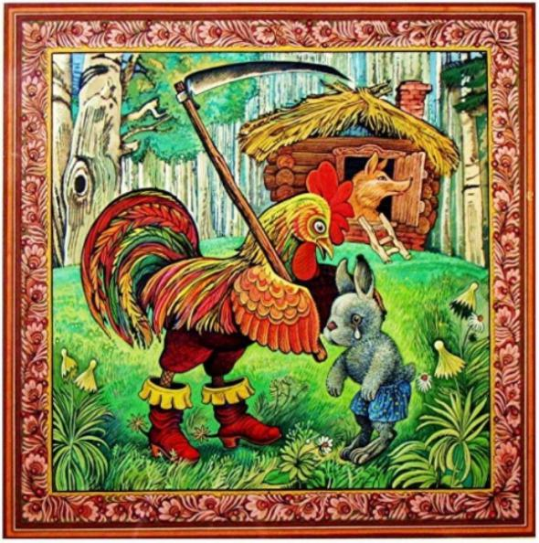
Кто помог зайке спастись от лисы
в сказке «Заячья избушка»?
Петух

Slide 6
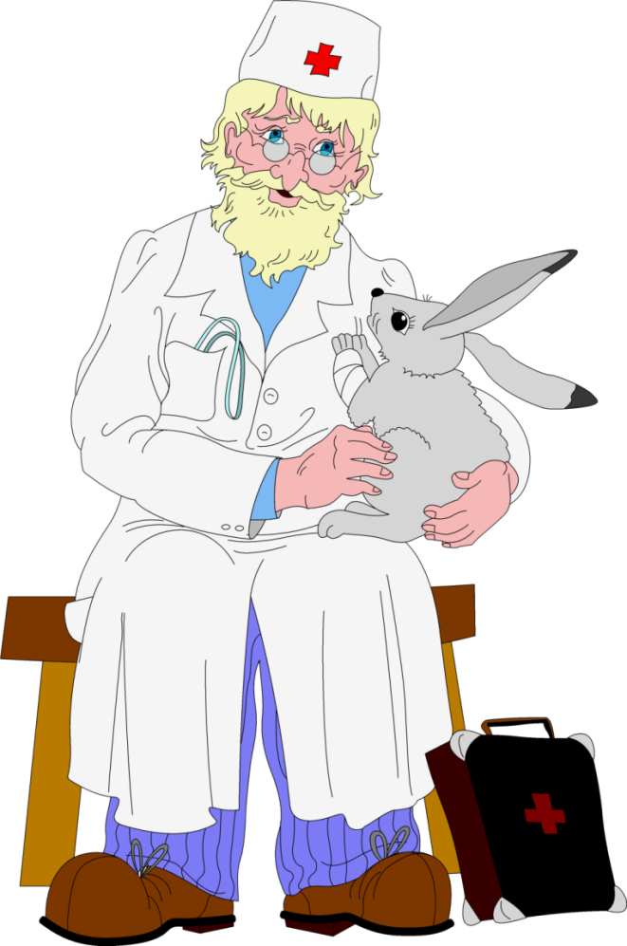
Как зовут доктора из сказки
Корнея Чуковского?
Доктор Айболит

Slide 7
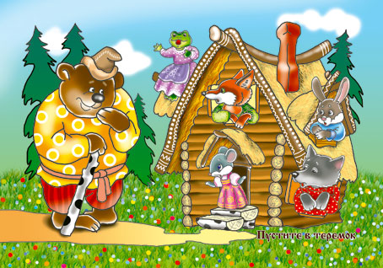
Как называется сказка, где медведь сломал домик?
Теремок

Slide 8
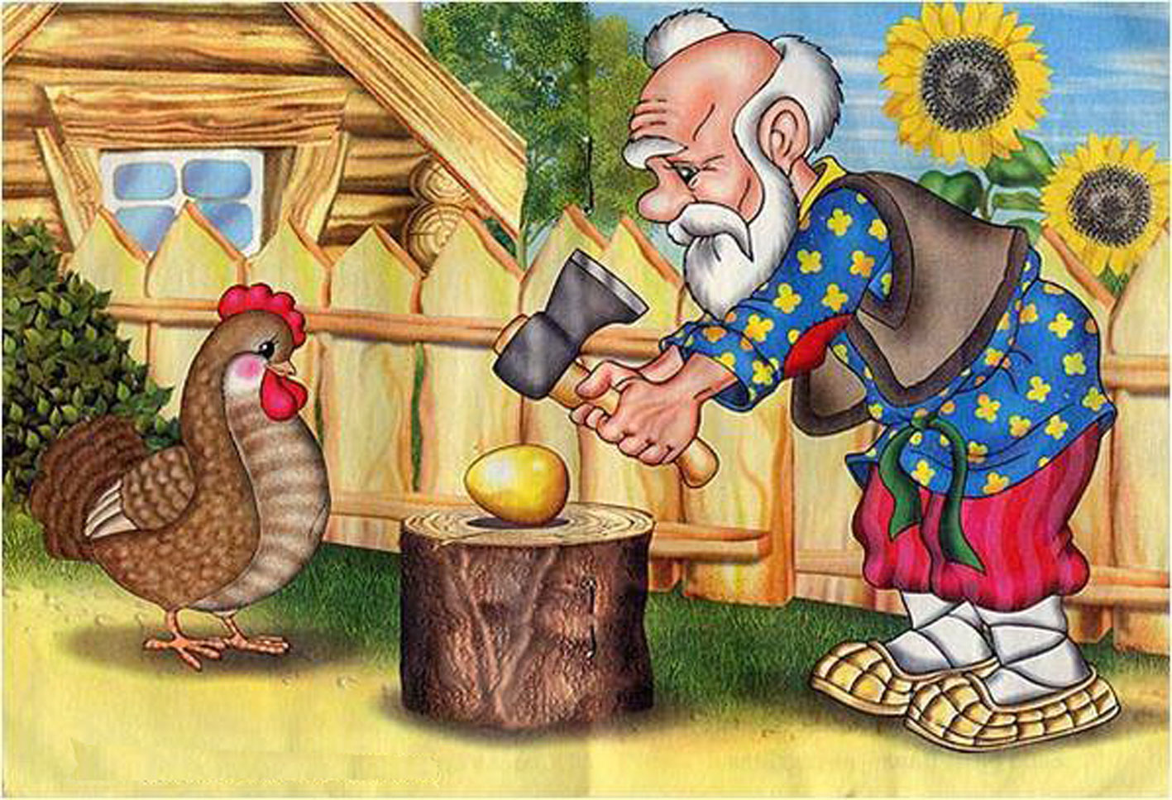
Кто снёс золотое яичко деду и бабе?
Курочка ряба

Slide 9
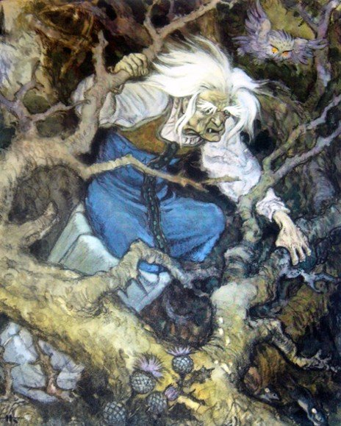
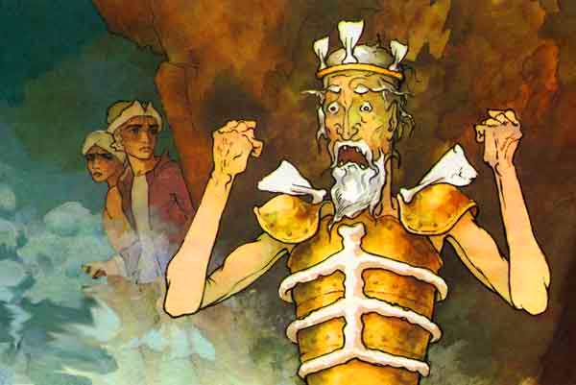
Как зовут бабу, которая дружит с Кощеем бессмертным?
Баба Яга

Slide 10
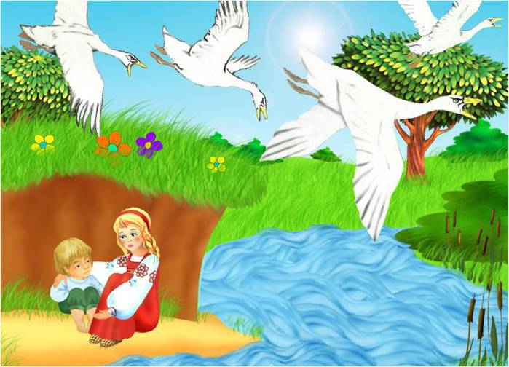
ПОМОГЛА НАМ ЯБЛОНЬКА,
ПОМОГЛА НАМ ПЕЧКА,
ПОМОГЛА ХОРОШАЯ ГОЛУБАЯ
РЕЧКА –
ВСЕ НАМ ПОМОГАЛИ, ВСЕ НАС
УКРЫВАЛИ.
К БАТЮШКЕ И МАТУШКЕ МЫ
ДОМОЙ ПОПАЛИ.
КТО УНЁС БРАТИШКУ?
НАЗОВИТЕ КНИЖКУ.
«ГУСИ-ЛЕБЕДИ»

Slide 11
Задание №2
Загадки

Slide 12


Перед волком не дрожал,
От медведя убежал.
А лисице на зубок
Всё ж попался…
Колобок

Slide 13
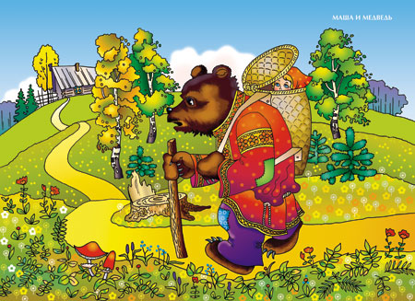
«Маша и медведь»
Кто-то по лесу идёт,
Короб на спине несёт.
Вкусно пахнет пирогами.
Что за сказка перед вами?

Slide 14

Носик круглый, пятачком.
Им в земле удобно рыться.
Хвостик маленький, крючком.
Вместо туфелек – копытца.
Их трое в сказке. До чего же
Братья дружные похожи.
«Три поросёнка»

Slide 15
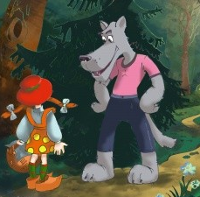
Девочка хорошая по лесу идёт,
Но не знает девочка,
Что опасность ждёт.
За кустами светится
Пара злющих глаз,
Кто-то страшный встретится
Девочке сейчас.
Кто расспросит девочку о её пути?
Кто обманет бабушку,
Чтобы в дом войти?
Серый волк

Slide 16
Задание №3.
Узнай сказку

Slide 17
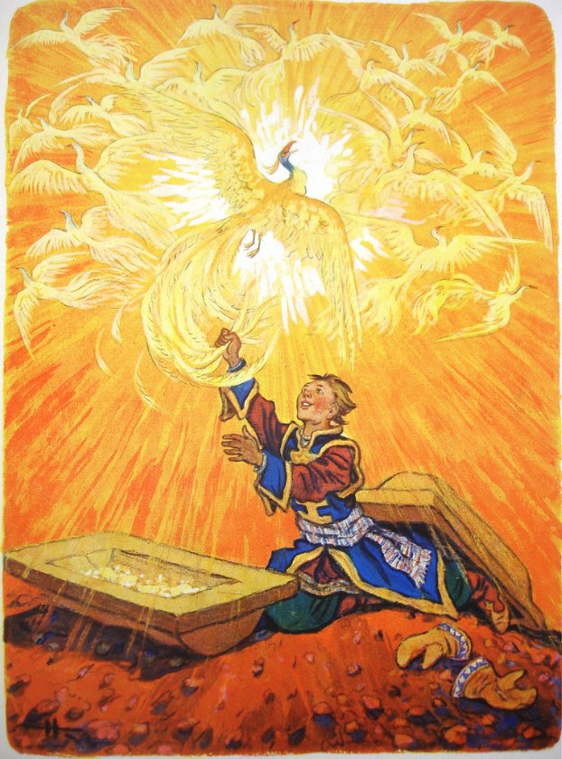
Конёк Горбунок

Slide 18
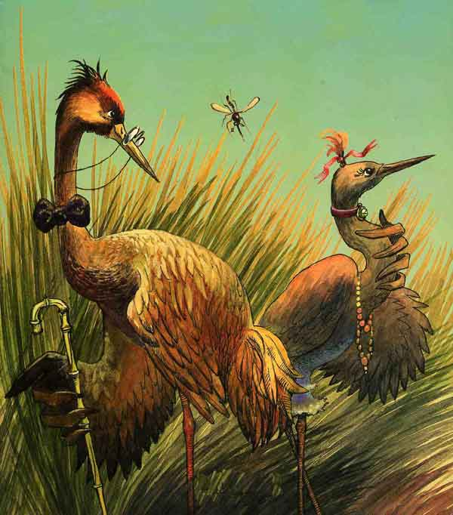
Журавль и Цапля

Slide 19
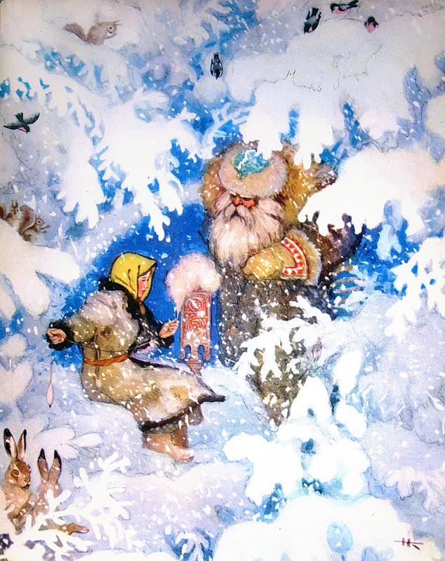
Морозко

Slide 20
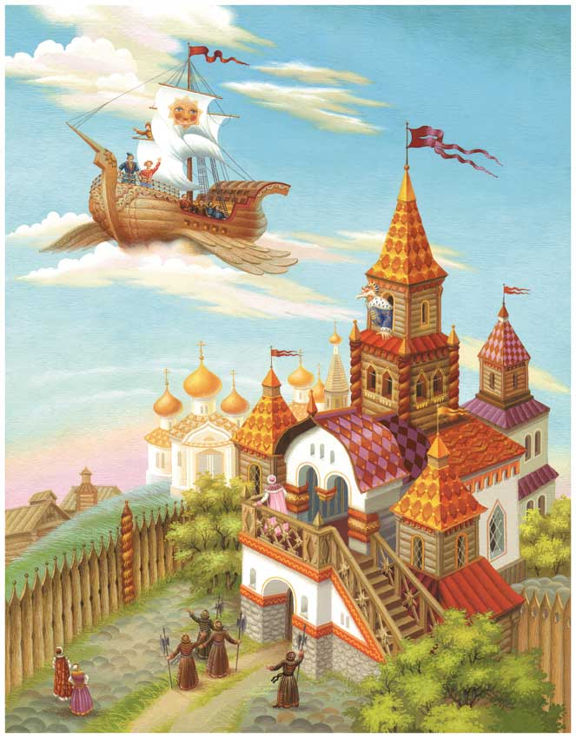
Летучий корабль

Slide 21
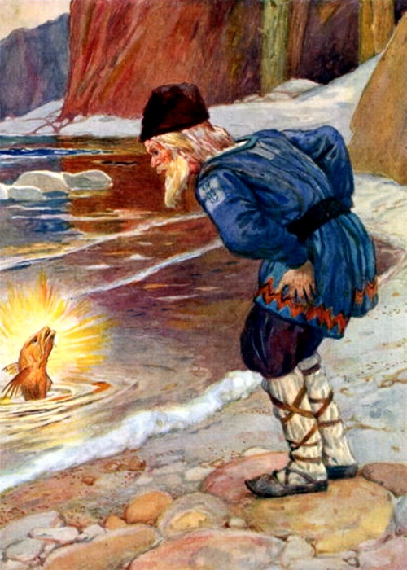
Сказка о рыбаке и рыбке

Slide 22
МОЛОДЦЫ!

Slide 23
Источник:
Яндекс. Картинки

